Slide 1

Matrix: Otevřený standard pro bezpečnou komunikaci
Marian Rychtecký

Slide 2

Proč Matrix ?
Centralizované messengery = single point of failure
Metadata jsou často cennější než obsah
Vendor lock-in & compliance
Potřeba otevřeného, federovaného, E2EE řešení

Slide 3
Co je Matrix?
Otevřený protokol zpráv využívající HTTP a WebRTC
Decentralizace: vlastní server
Real-time IM (chat, VoIP, IoT)
Otevřená specifikace + open-source implementace

Slide 4
Vlastnosti protokolu Matrix
Integrita
zprávy jsou kryptograficky podepisovány
nelze je nepozorovaně měnit
lze ověřit jejich původ
Federace
organizace si provozuje vlastní server
data nemusí být u jednoho poskytovatele
nevzniká centrální bod selhání
End-to-End Encryption
provozovatel serveru nevidí obsah zpráv
klíče vlastní uživatelé
Auditovatelnost
lze ověřit historii událostí
lze doložit původ zpráv
obtížněji dochází k manipulaci historie

Slide 5



Architektura Matrixu
OSS specifikace (MSC)
  Definuje:
    datové struktury
    komunikační protokol
    chování dat
  Vendor-neutral
  Interoperabilní
Konkrétní implementace
    server: Synapse (Dendrit)
    klient: Element(X) , FluffyChat, Cinny, Nheko
    Thunderbird, emClient
https://matrix.org/ecosystem/clients/

Slide 6
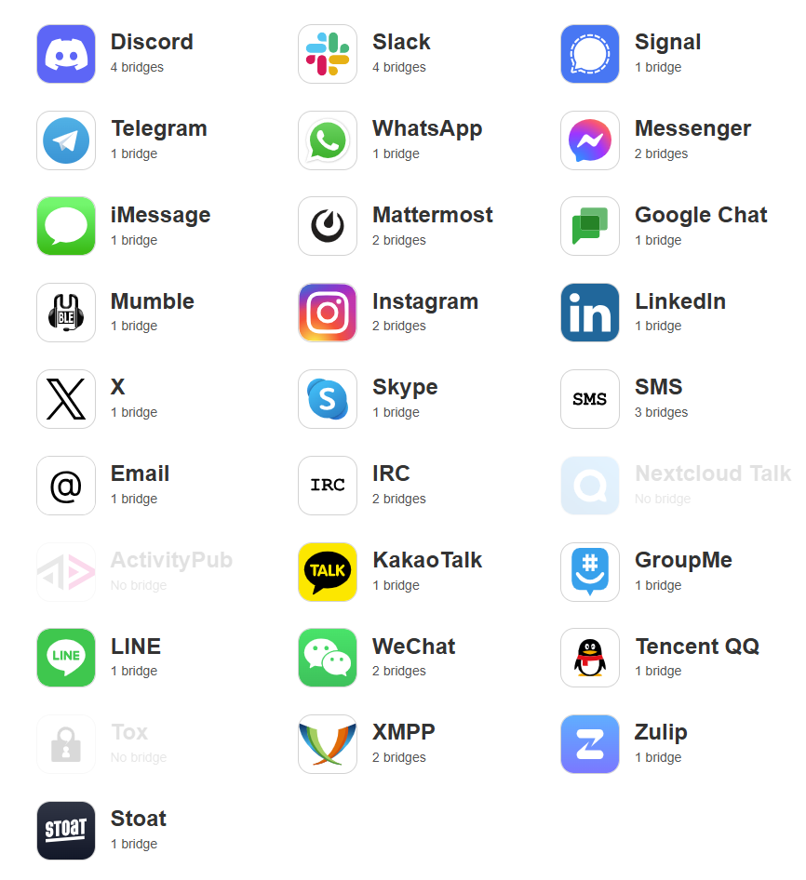
Architektura Matrixu
Bridges

Slide 7

Architektura Matrixu
CZ.NIC Home server
NIX.CZ Home server
Federace
TCP/8448
NÚKIB Home server

Slide 8
Identity & zařízení
Uživatel má více zařízení
Každé zařízení má:
  vlastní identity keypair - Curve25519 (key agreement)
  vlastní kryptografický stav - Ed25519 (signing)
Ztráta zařízení neznamená ztrátu identity (recovery)

Slide 9
Olm - 1:1 kryptografie
Použití pro
  DM
  distribuce klíčů
Vlastnosti Olm
  double ratchet
  forward secrecy
  post-compromise security
Notes:
Post-compromise security v Olm znamená, že i po úniku klíčů se komunikace automaticky „sama opraví“ díky DH ratchetu, jakmile si strany znovu vymění zprávy.

Slide 10
Megolm - skupinové šifrování
V místnosti 1:N je nutné použít Megolm
  Olm by musel používat N² - 1 klíčů
Jeden klíč → mnoho příjemců
Optimalizován pro velké místnosti a nízkou režii

Slide 11
Megolm – rotace a bezpečnost
Rotace klíčů při
  join nebo leave z místnosti
  čas nebo počet zpráv
Odebraní členové nemůžou číst nové zprávy
(pokud jim někdo přepošle nový klíč)
Noví členové nemůžou číst staré zprávy
(pokud jim někdo přepošle původní klíč)

Slide 12
Instalace a monitoring
Synapse server – Python balík + konfigurace v YAML
  1h včetně čtení dokumentace
  povolení uživatelů – auto registrace / LDAP / OAUTH2
  federace serverů – TCP/8448 (HTTPs)

Slide 13
Konfigurace Caddy
matrix.abc.cz {
encode zstd gzip
reverse_proxy /_matrix/* localhost:8008
reverse_proxy /_synapse/client/* localhost:8008
}
matrix.abc.cz:8448 {
encode zstd gzip
reverse_proxy /_matrix/* localhost:8008
}
abc.cz {
@matrix_server path /.well-known/matrix/server
handle @matrix_server {
header Content-Type application/json
header Access-Control-Allow-Origin *
respond `{"m.server":"matrix.abc.cz:443"}` 200
}
}
mr@abc.cz -> mr@matrix.abc.cz

Slide 14
Konfigurace Synapse (pro testy)
listeners:
- port: 8008
tls: false
type: http
x_forwarded: true
bind_addresses: ['::1', '127.0.0.1']
resources:
- names: [client, federation]
compress: false
database:
name: sqlite3
args:
database: /var/lib/matrix-synapse/myhomeserver.db
media_store_path: /var/lib/matrix-synapse/media
signing_key_path: "/etc/matrix-synapse/myhomeserver.signing.key"

Slide 15
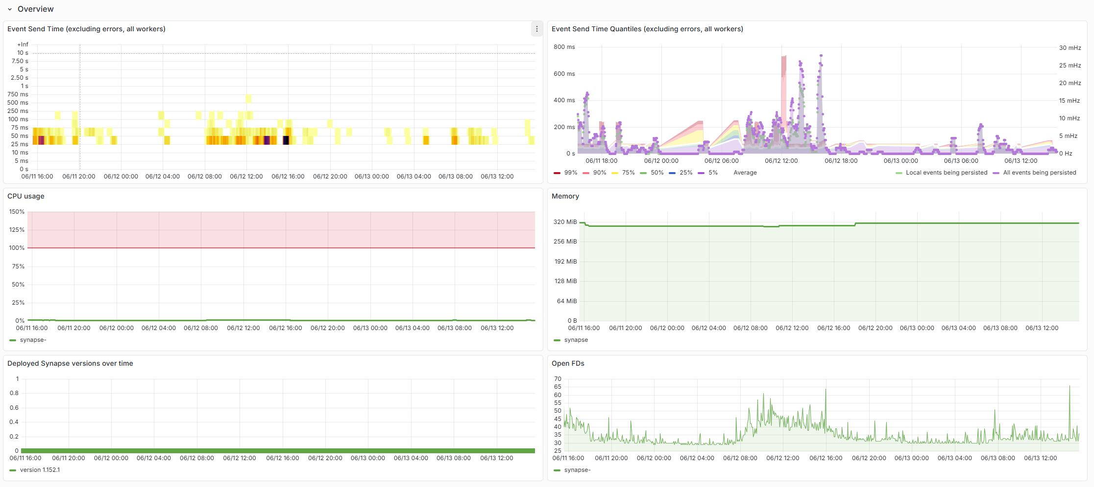
Monitoring – Prometheus export

Slide 16
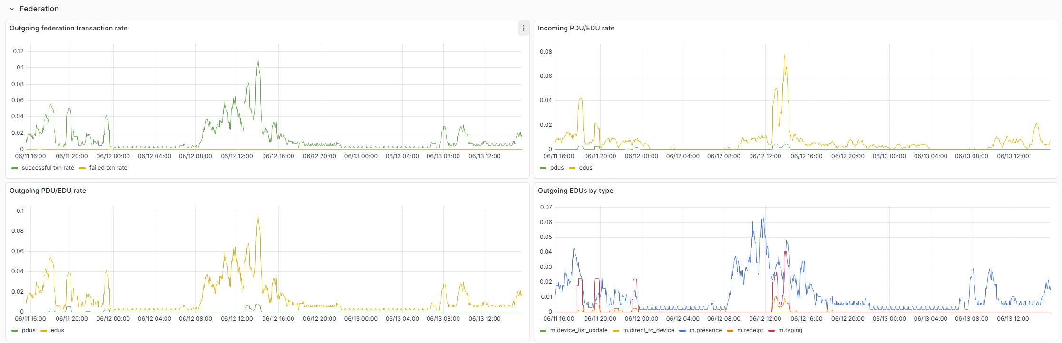
Monitoring – Prometheus export

Slide 17
Video RTC
Vlastnosti WebRTC
  RTP stream „každý s každým“
  audio lze „umlčet“ lokálně „per peer“ (individuálně)
  lze sdílet mnoho video streamů / ploch zároveň

Slide 18
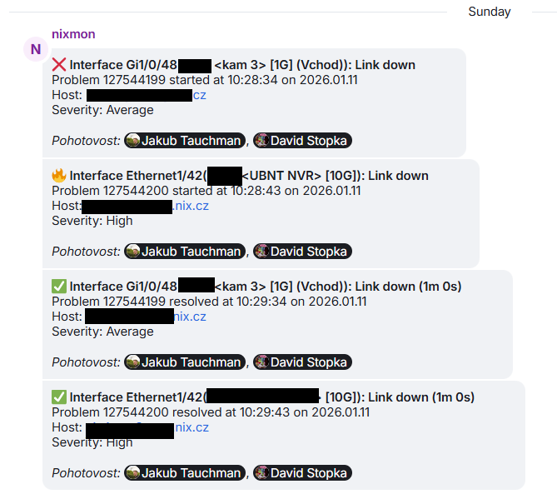
NIX.CZ use case
Monitoring sítě / zařízení
1:1 chat
Chat místnosti
Video / audio volání

Slide 19
NIX.CZ lessons learned
Vývoj jde rychle dopředu
Nativní klienti pro různé OS i platformy
Nejdále Element-X
  Element-X klient má mouchy, ale vývoj jde rychle dopředu
Video / audio má lepší kvalitu
Problém s mazáním historických zpráv (lze vyřešit na serveru)

Slide 20
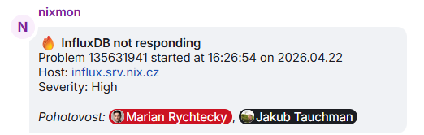
NIX.CZ integrace - alarmy
Zabbix - Webhook
  Media type Matrix
  Webhook HTTP PUT
    do nešifrované místnosti
    jednoduchost
  JavaScript
    přidá Unicode icony
    přidá „mentions“ pro techniky, kteří mají pohotovost

Slide 21
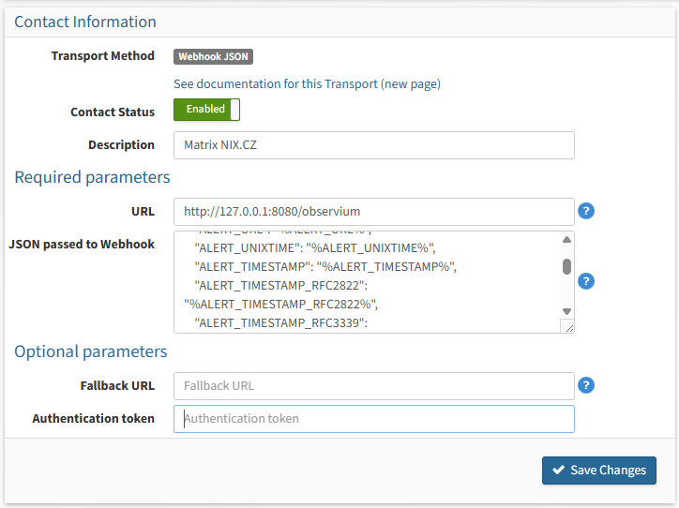
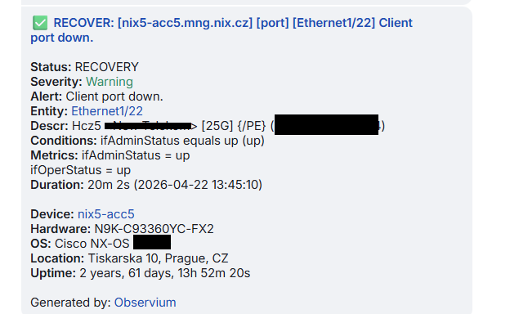
NIX.CZ integrace - alarmy
Observium

Slide 22
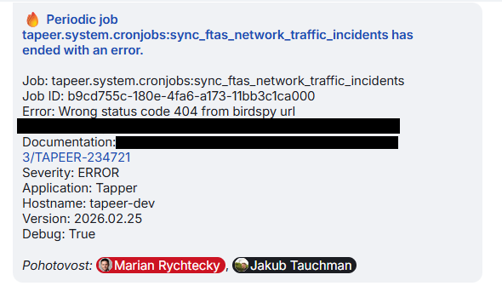
NIX.CZ integrace - alarmy
Sentry
  Vlastní notifikační modul

Slide 23
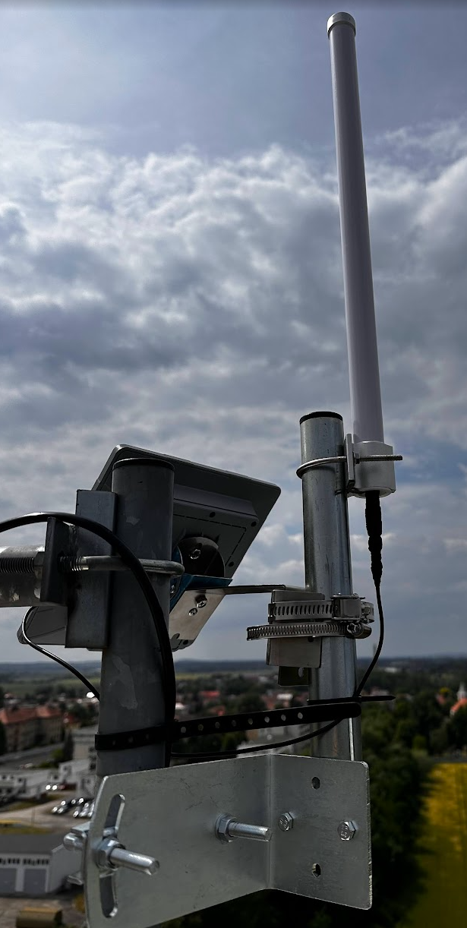
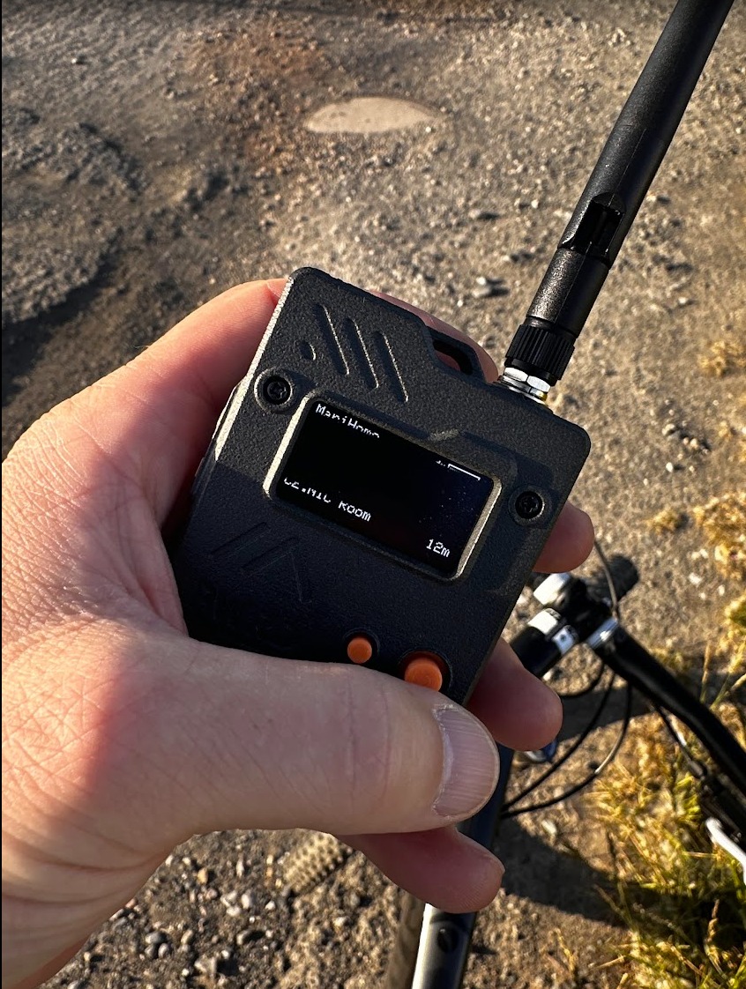
NIX.CZ co dál? Experimentujeme
Propojení Matrix do MeshCore
  Vlastní brána do veřejné MeshCore sítě
  Pouze veřejné informace
  MeshCore má AES128 šifrování
MeshCore je síť malých rádiových zařízení, která si umí předávat zprávy mezi sebou i bez internetu, mobilní sítě nebo centrální infrastruktury.

Slide 24
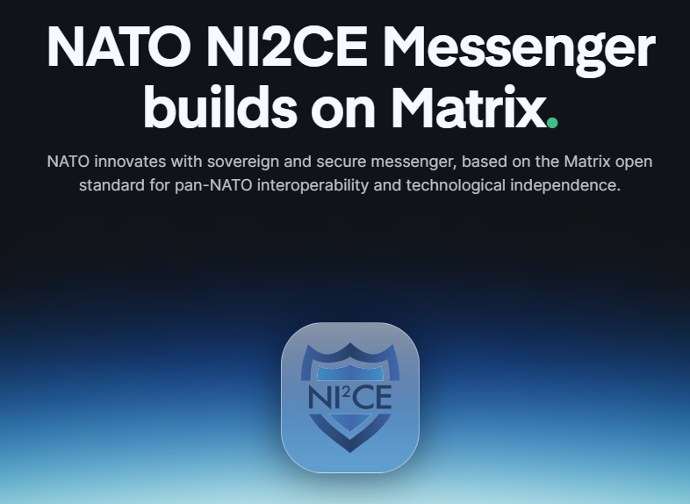
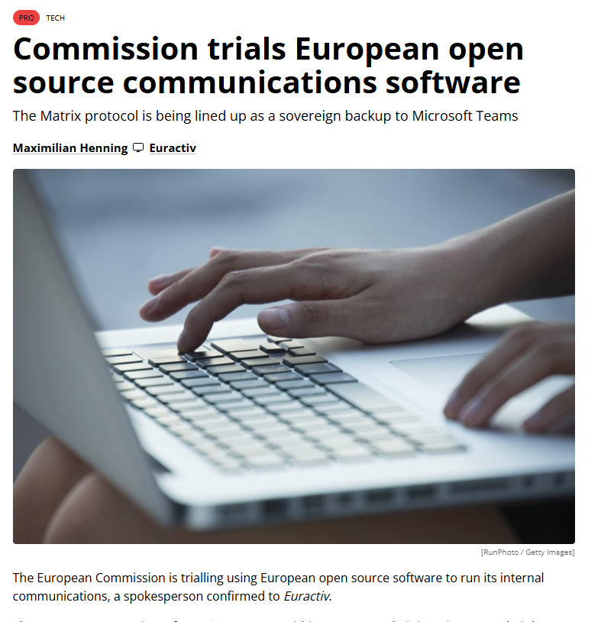
Reference
https://dig.watch/updates/eu-tests-matrix-protocol-as-sovereign-alternative-for-internal-communication

Slide 25
Kritika
Expozice metadat ve federované architektuře
Komplexnější model důvěry
Historické limity kryptografie ve skupinové komunikaci
Otázky jurisdikce a governance
https://wire.com/en/blog/matrix-not-safe-eu-data-privacy
Notes:
Expozice metadat ve federované architektuře
Přestože je obsah zpráv šifrován end-to-end, federované homeservery stále mohou vidět metadata komunikace (kdo s kým komunikuje, členství v místnostech, federační vazby, časové vzory komunikace).
Komplexnější model důvěry
Bezpečnost nezávisí pouze na samotném protokolu, ale také na zabezpečení homeserverů, klientských zařízení, federačních partnerů, bridge integrací a provozních procesů — což vytváří více potenciálních slabých míst.
Historické limity kryptografie ve skupinové komunikaci
Původní implementace Olm/Megolm v Matrixu byla kritizována za slabší forward secrecy a složitější správu klíčů ve srovnání s novějšími protokoly, jako je Messaging Layer Security nebo Signal protokol.
Otázky jurisdikce a governance
Kritici upozorňují na závislost na firmách jako Element a na širší otázky governance, zejména u organizací s přísnými požadavky na datovou suverenitu a regulatorní compliance.
A jako závěrečná poznámka na slide může fungovat:
Jde primárně o architektonické kompromisy, nikoliv důkaz, že Matrix je „nebezpečný“. Právě federace a možnost self-hostingu jsou pro mnoho organizací hlavní výhodou.

Slide 26


Děkuji za pozornost
mr:matrix.nix.cz
mr@nix.cz

